Slide 1
MEMBER_FIN
Member_fin 회원가입, 로그인, 수정, 회원정보 삭제
B. 20162509 한상영

Slide 2
Main.jsp
<로그인>
back.jsp
loginForm.jsp
Logout.jsp
testLogin.jsp
list.jsp
<회원가입>
<회원삭제>
<정보수정>
MemberForm.jsp
deleteForm.jsp
updateForm.jsp
MemberPro.jsp
deletePro.jsp
updatePro.jsp

Slide 3
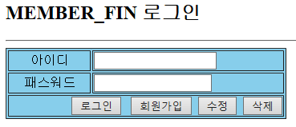
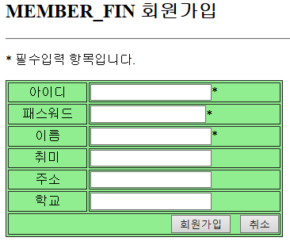
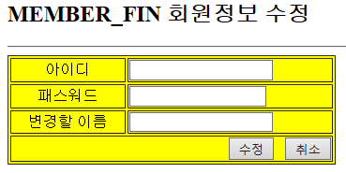
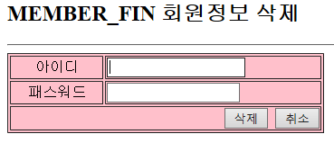
시작 페이지,
로그인 페이지
회원가입 버튼 클릭 후 회원가입 페이지
수정 버튼 클릭 후 수정 페이지
삭제 버튼 클릭 후 삭제 페이지

Slide 4
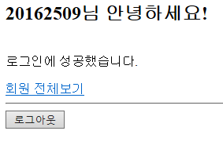
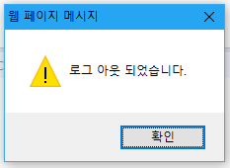
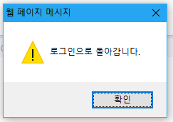
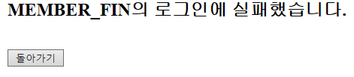
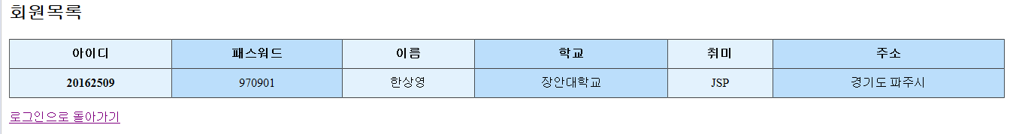
로그인 성공
로그인 실패

Slide 5

